Slide 1
Слова паразиты
Консультант:
Мавлютова Татьяна Николаевна
Руководитель проекта:
Румянцева Анастасия
Участники проекта:
Болотских Мария, Киушов Георгий, Иванова Мария.

Slide 2
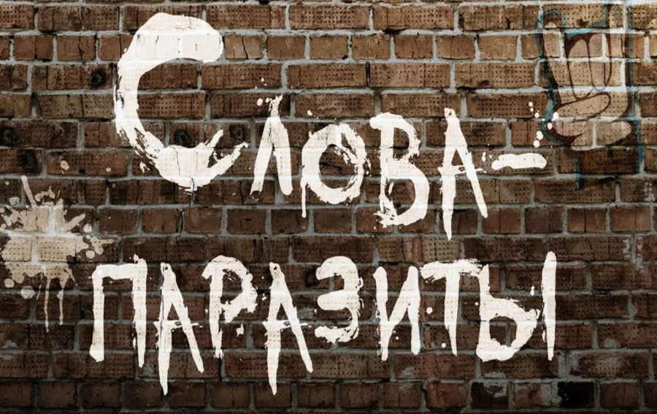
Актуальность
Сегодня все чаще в речи людей стали проскальзывать лишние слова, слова, которые изменили речь не в лучшую сторону. Речь стала неяркой, малопонятной, невыразительной. Лишние слова - это слова-паразиты. С этим явлением нужно бороться. Поэтому было принято решение выбрать и исследовать тему «Слова-паразиты».

Slide 3
Проблема
В современном обществе теряется чистота разговорной речи, все чаще недостаток лексического запаса компенсируют слова-паразиты, которые замещают пробелы между словами. Не случайно проблема «чистоты» речи стала актуальна среди общества. Существование в речи подобных слов приводит к нечёткости, не восприятию речи собеседника. Если мы не будем избавляться от этих слов, то большая часть население будет говорить неграмотно.

Slide 4
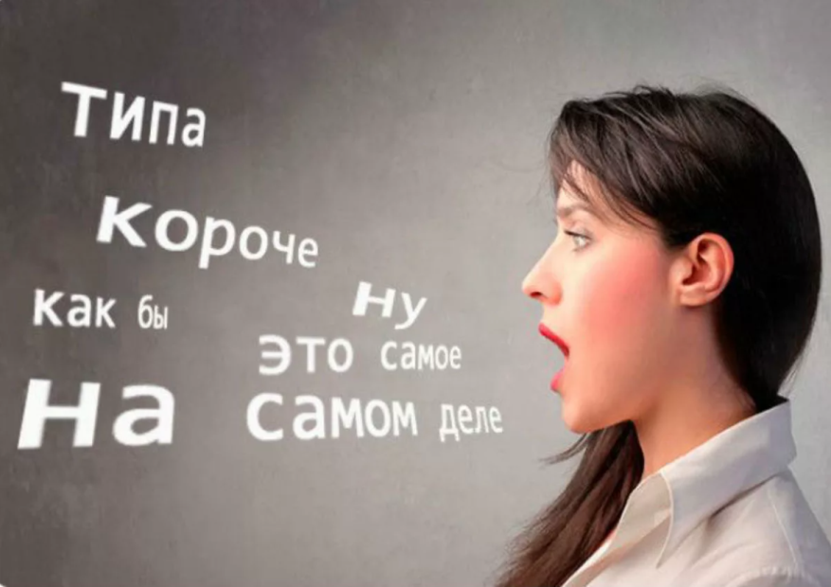
Цель
- показать, что может быть, если в известные произведения вставить слова-паразиты.
- показать на примере известных произведений, как авторы этих произведений использовали слова-паразиты.
- посмотреть насколько засорена речь словами-паразитами наших одноклассников
-дать советы по устранению слов паразитов из нашей речи.

Slide 5
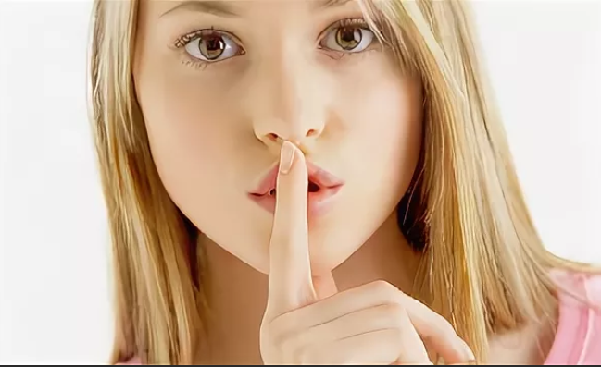
Задачи
1.Узнать что такое слова паразиты и какие они бывают
2.Перефразировать небольшие части из известных произведений, добавив слова-паразиты
3. Показать на примере известных произведений, как авторы используют слова-паразиты для характеристики своих персонажей
4. Проследить наиболее употребляемые одноклассниками слова - паразиты
5.Выработать советы по борьбе с употреблением слов паразитов

Slide 6
Распределение обязанностей
Румянцева Анастасия – выявление проблемы и актуальности проекта, поиск информации и систематизация, оформление электронного портфолио.
Болотских Мария – оформление презентации проекта на предзащиту, создание рекламы проекта.
Иванова Мария – поиск и систематизация информации, создание продукта проекта: разработка советов по борьбе со словами-паразитами.
Киушов Георгий – установление цели и задач проекта, создание продукта проекта.

Slide 7
План работы
Определиться с темой проекта.
Выявление проблемы проекта, установление цели и задач, определение продукта.
Определиться со списком используемым источников.
Изучить литературу по выбранной теме проекта
Проанализировать собранную информацию
Встреча с консультантом для уточнения плана работы
Заполнение электронного портфолио.
Создание презентации на предзащиту.
Предзащита проекта
Создание продукта
Создание рекламы проекта
Защита проекта

Slide 8
Продукт проекта
Создание буклета где будет продемонстрировано, как могли бы выглядеть известные произведения с использованием слов-паразитов, а так же несколько советов по борьбе с употреблением слов-паразитов.

Slide 9
Список источников
Левонтина И.Б. «О словах-паразитах» журнал «РЯШ» №15, 2004
Энциклопедия «Википедия» – электронный носитель.
«Полезный разговор» -2016. https://ekburg.tv/programmy/poleznyj_razgovor/2016-02-01/slova_ili_parazity
что такое слова-паразиты? http://russian7.ru/post/35-slov-parazitov-russkogo-yazyka/; https://ru.wikipedia.org/wiki
Ю Дараган «Риторическая структура текста и маркеры порождения речи»; «Вестник», выпуск 3(47). – Т.,2005.

Slide 10
Спасибо за внимание!

